Slide 1
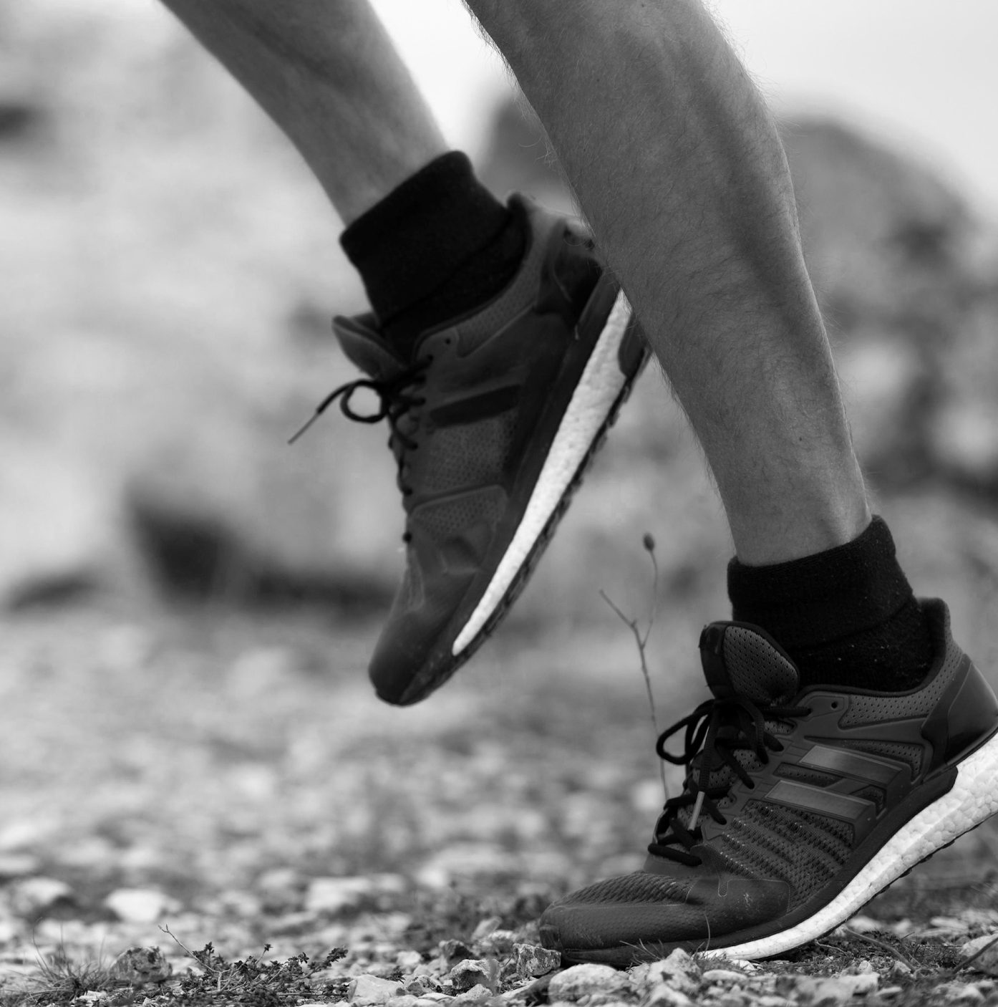
Optimización de Rendimiento en Maratones:
Un Enfoque de Regresión Lineal
Notes:
1. Table of contents
2. Introduction
3. Our company
4. Our team
5. Problem
6. Them vs. us
7. Solution
8. SWOT analysis
9. Product overview
10. Our plans
11. Product demo
12. Traction
13. Case study
14. Reviews
15. Awards
16. Market size
17. Target
18. Competitors
19. Business model
20. Timing
21. Predicted growth
22. Investment

Slide 2
Contexto del Problema y Justificación
En el ámbito del running y el rendimiento en maratones, la predicción precisa del tiempo de un corredor es esencial. Este proyecto aborda la predicción del tiempo de maratón mediante machine learning a partir de datos de entrenamiento.
Objetivo principal: Desarrollar un modelo de ML
Capaz de predecir con precisión el tiempo de maratón.

Slide 3
ALCANCE DEL PROYECTO
01
02
03
04
Análisis de datos
Pre procesamiento
Modelado
Evaluación

Slide 4
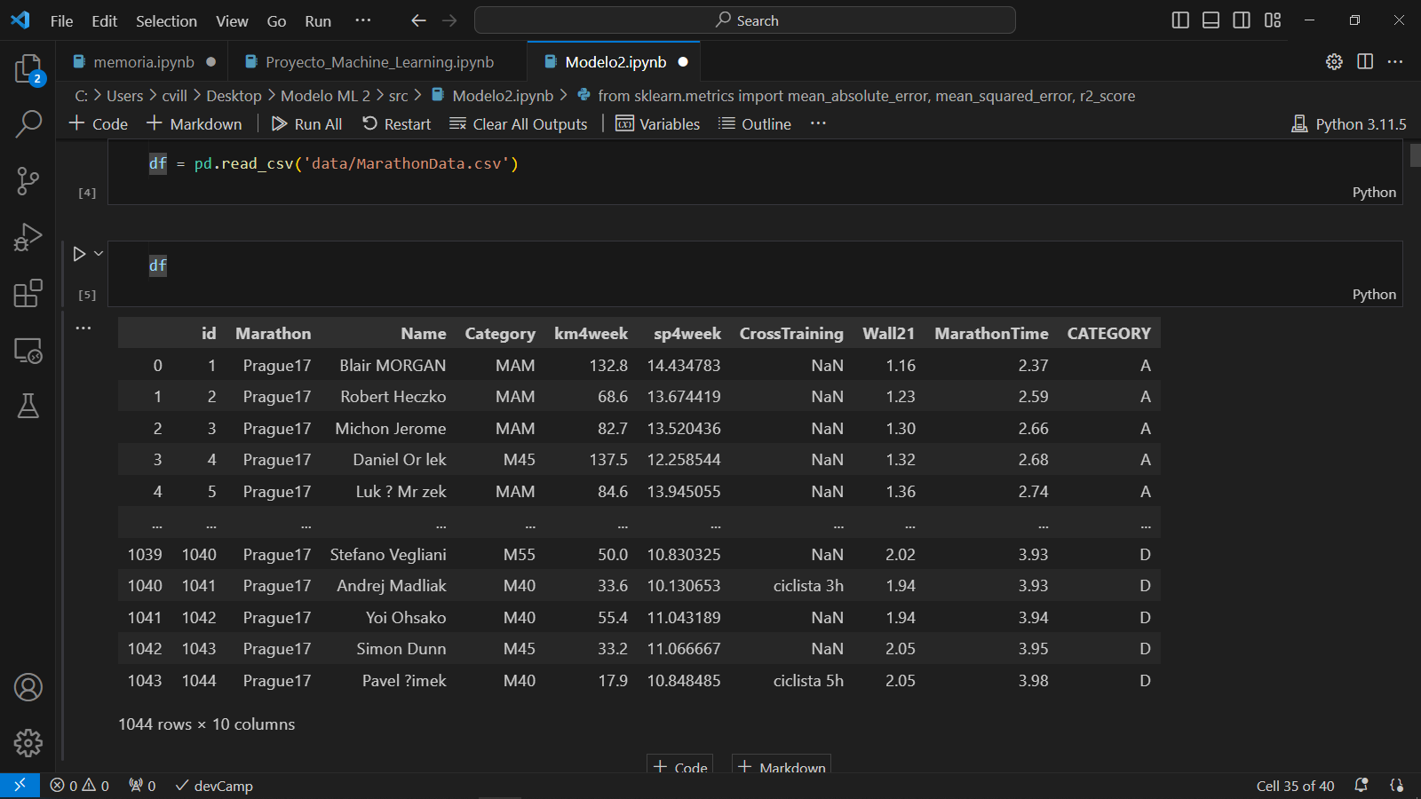
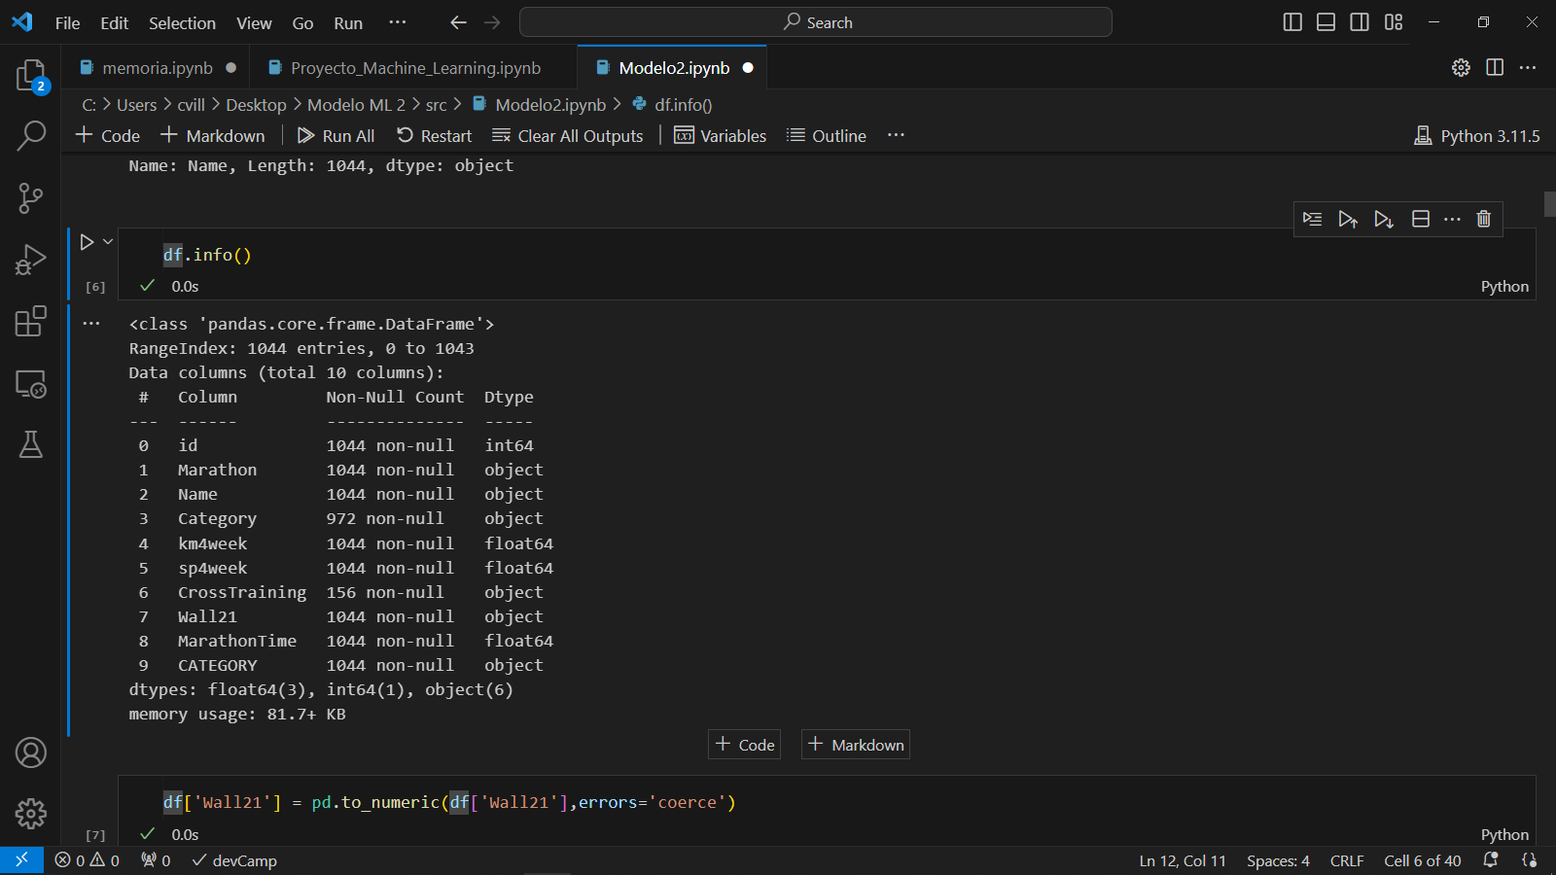
DESCRIPCIÓN DEL DATASET
Identificación y manejo de valores nulos en "CrossTraining" y "Wall21".
Transformación numérica de variables categóricas.

Slide 5
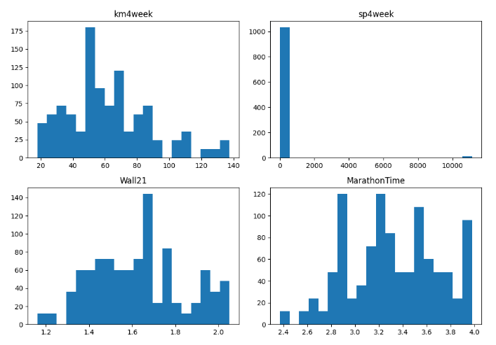
Distribución

Slide 6
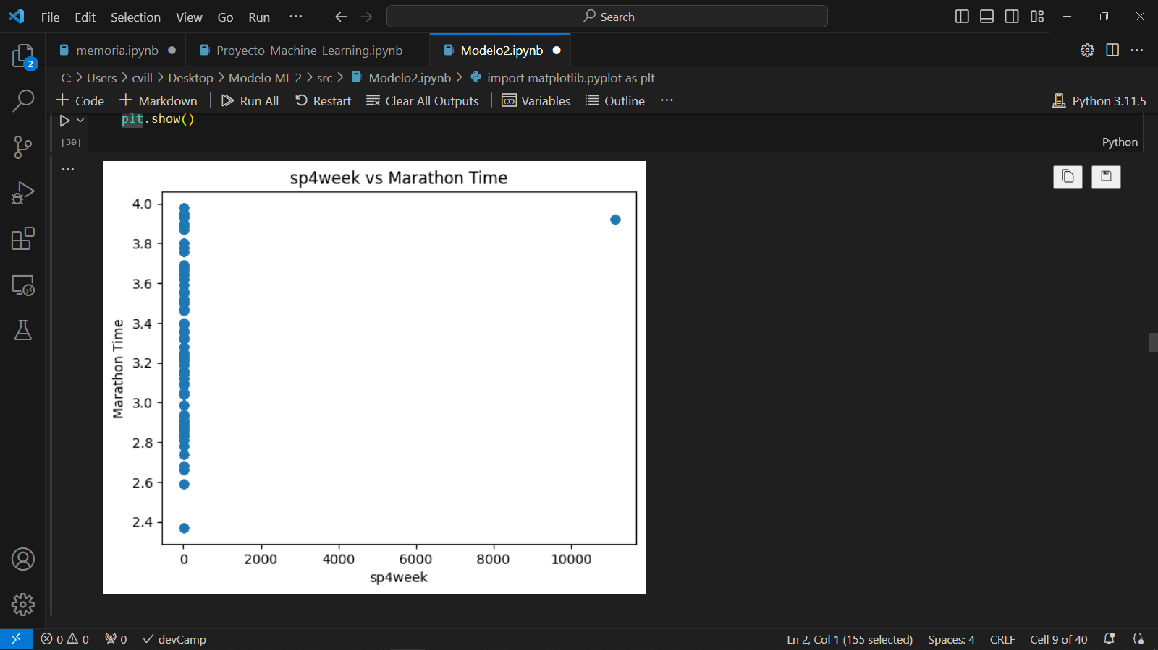
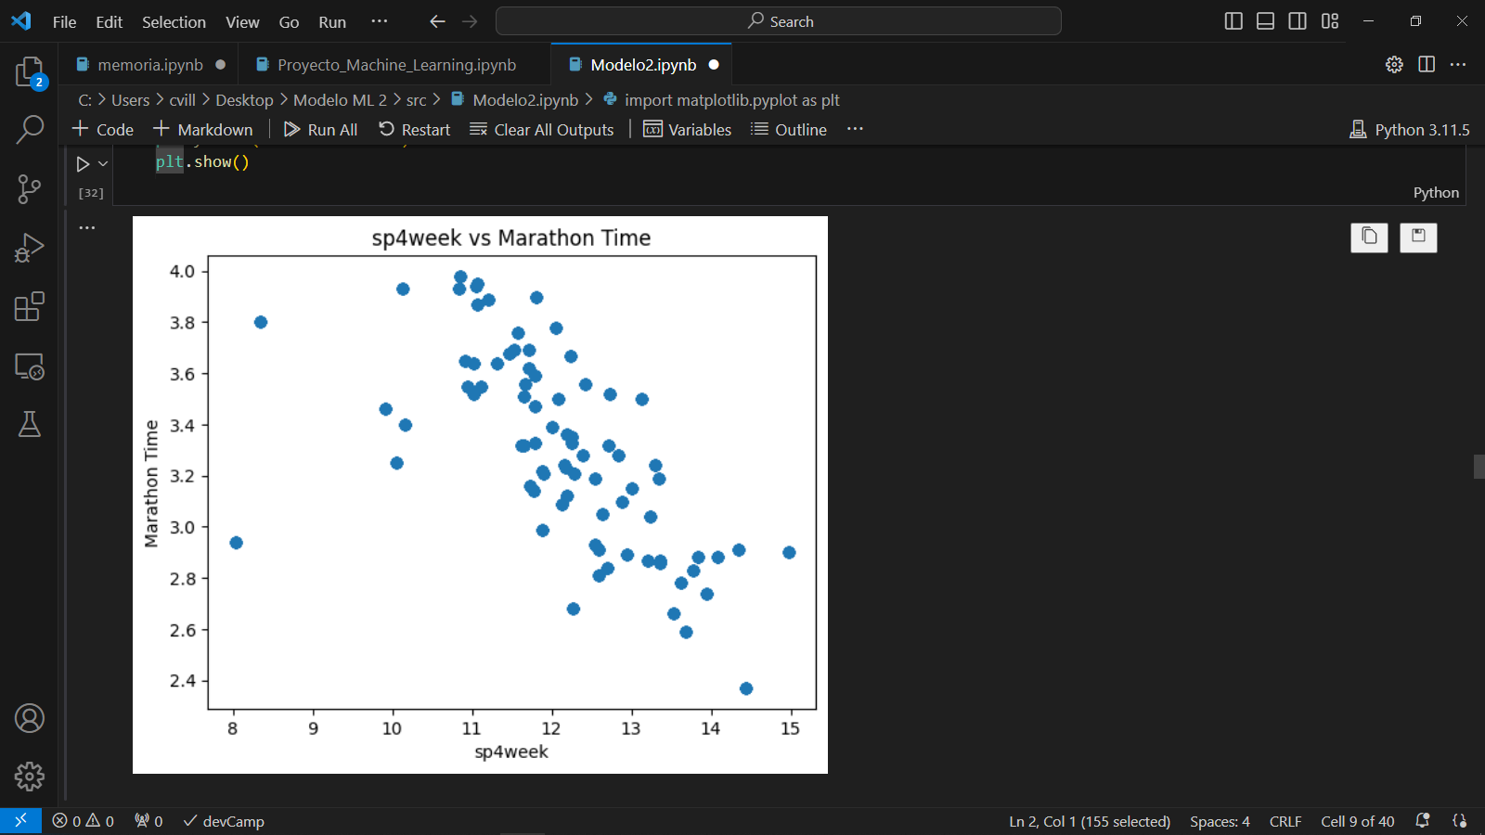
ELIMINACIÓN DE OUTLIERS

Slide 7
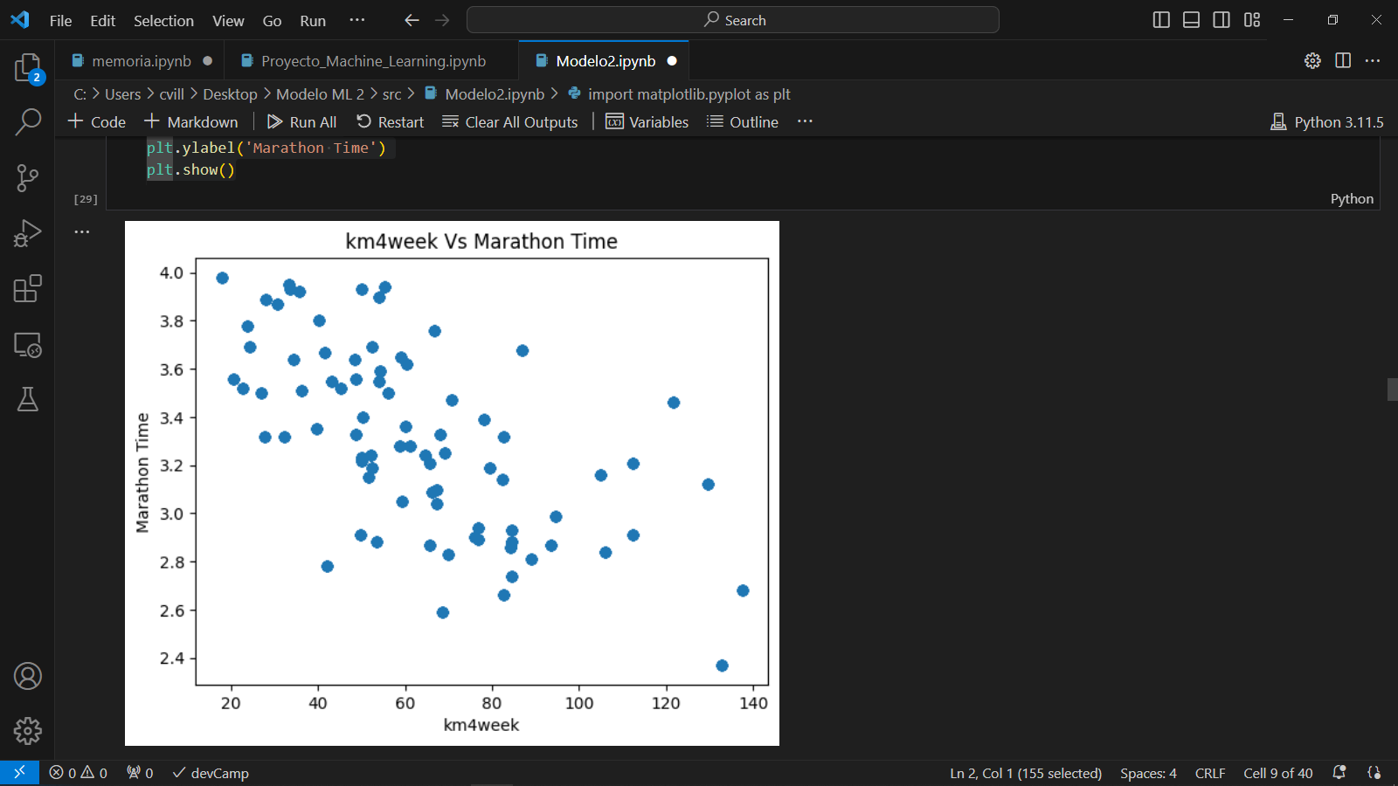
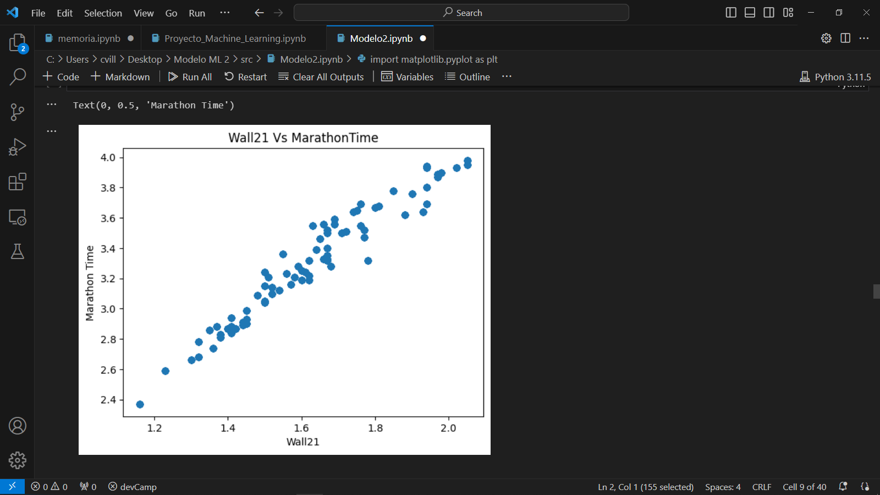
Relaciones en: Distancia entrenada, Velocidad promedio y Tiempo de maratón.

Slide 8
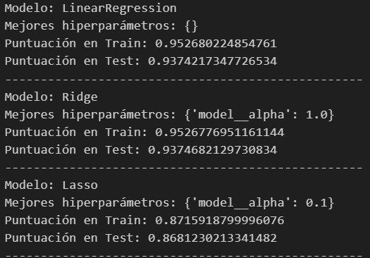
MODELADO EFICIENTE
Inicio con Regresión Lineal:
Establecer base predictiva para el tiempo de maratón.
Pipeline con Modelos Avanzados:
Evaluación de Ridge y Lasso para mejorar precisión.
Selección Final: Ridge Sobresaliente:
Elección del modelo Ridge por rendimiento destacado.

Slide 9
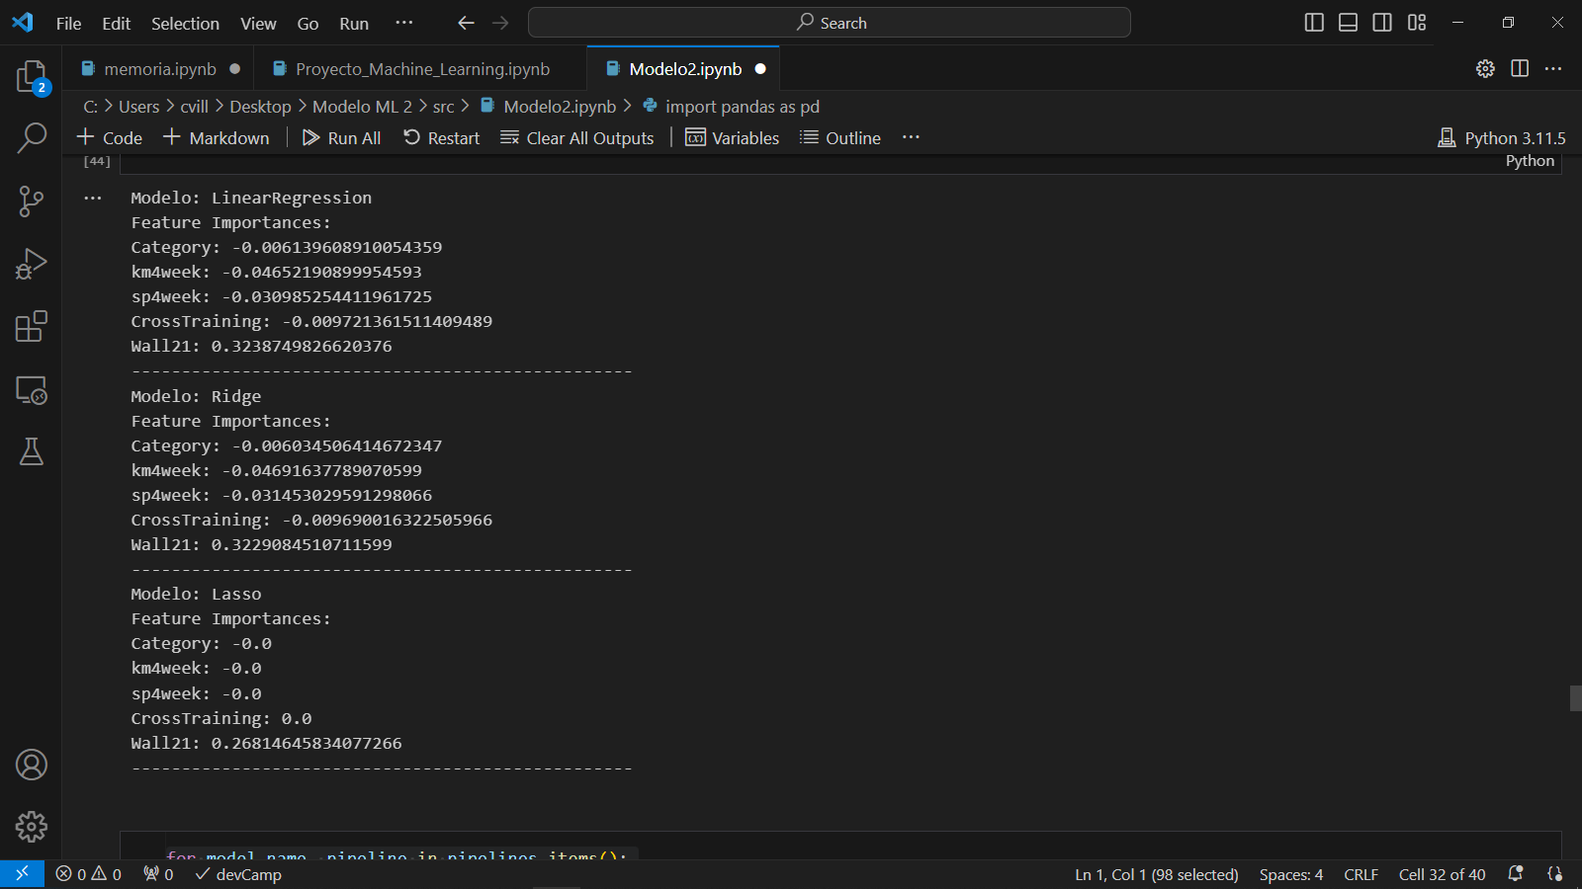
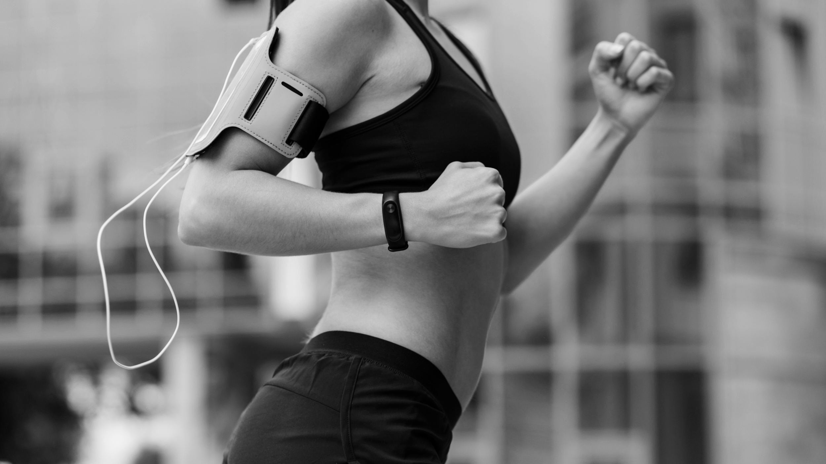
FEATURE IMPORTANCE

Slide 10
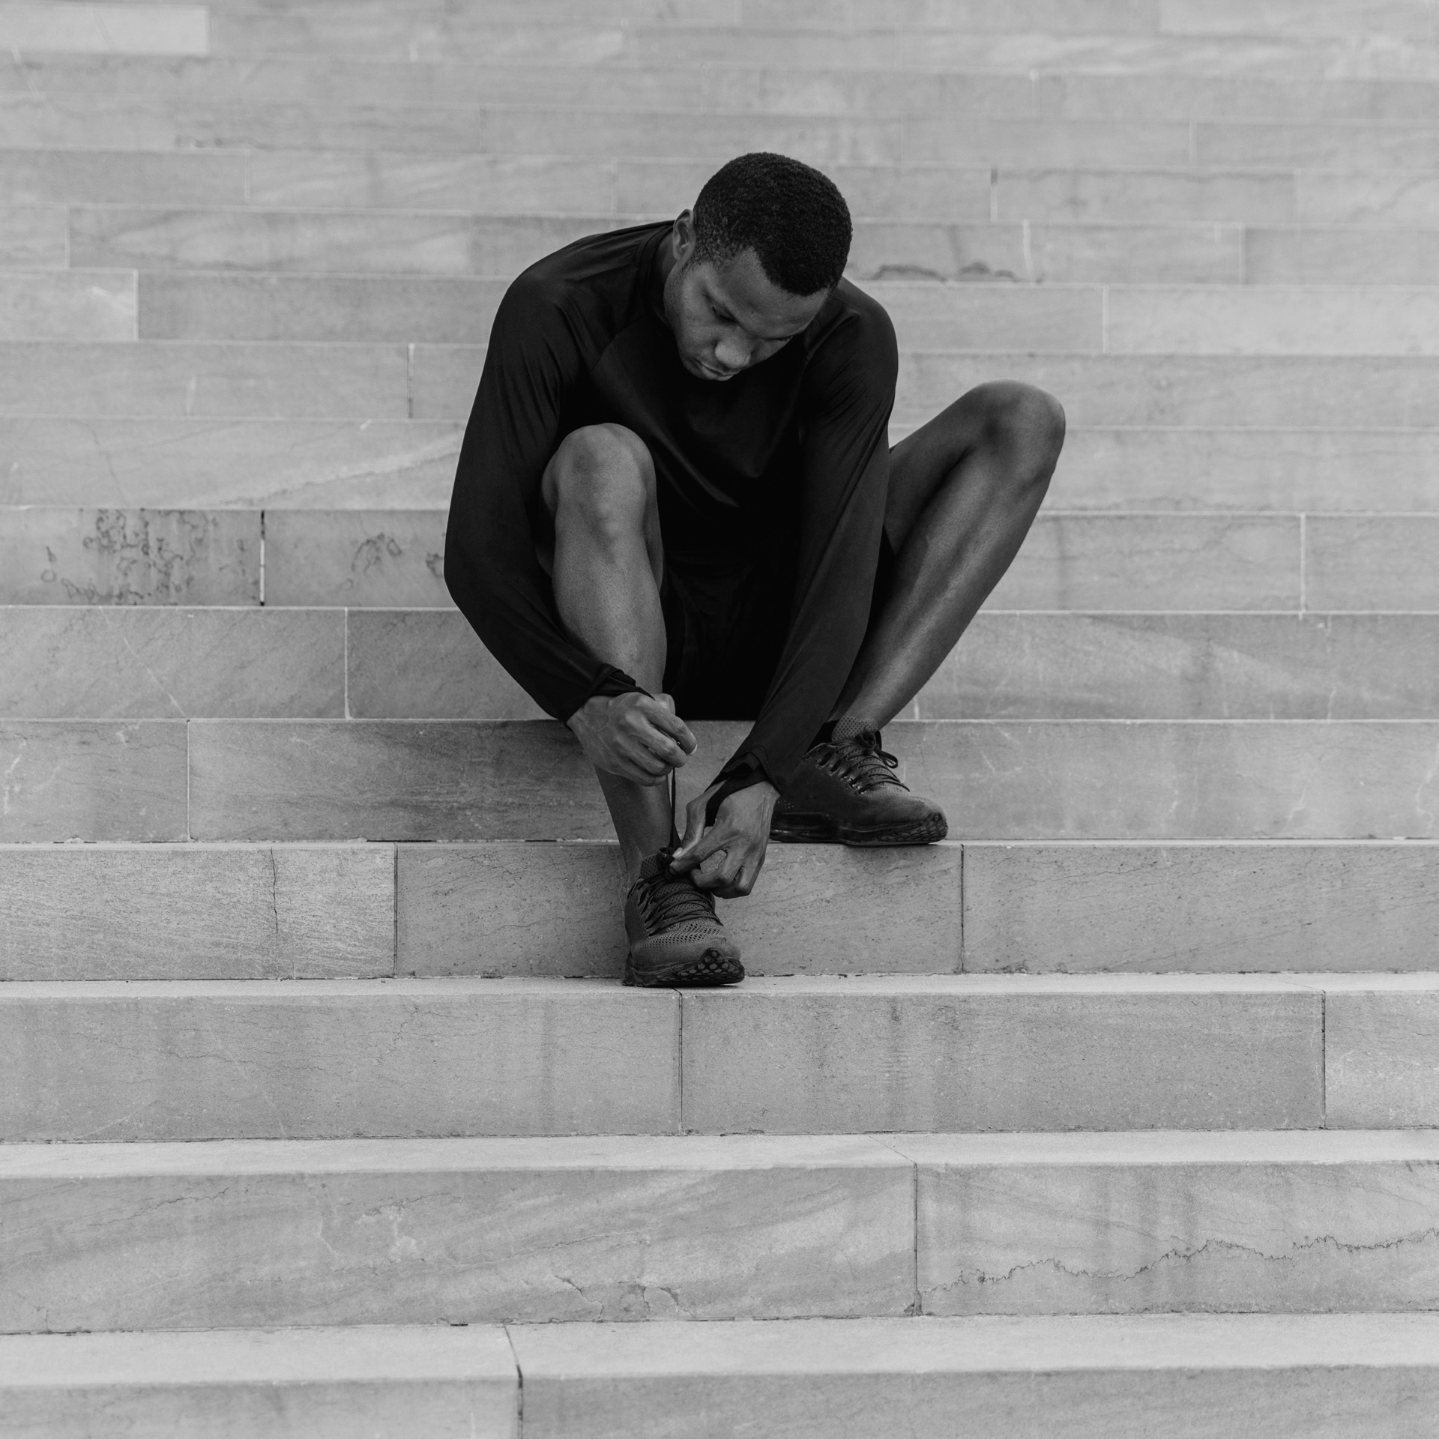
EVALUACIÓN
EN EL CONJUNTO TEST:
Modelo: Linear Regression
MAE (Error Absoluto Medio): 0.0720
MSE (Error Cuadrático Medio): 0.00768
R2 (Coeficiente de Determinación): 0.9374
Modelo: Ridge
MAE: 0.0720
MSE: 0.00768
R2: 0.9375
Modelo: Lasso
MAE: 0.1082
MSE: 0.0162
R2: 0.8681

Slide 11
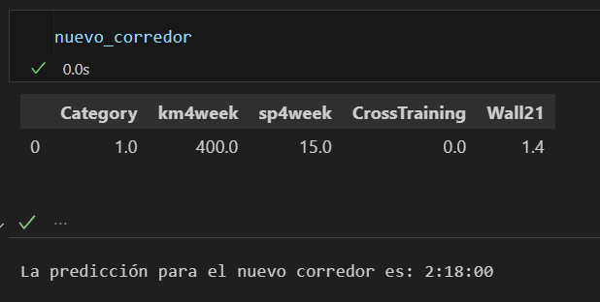
Predicciones

Slide 12
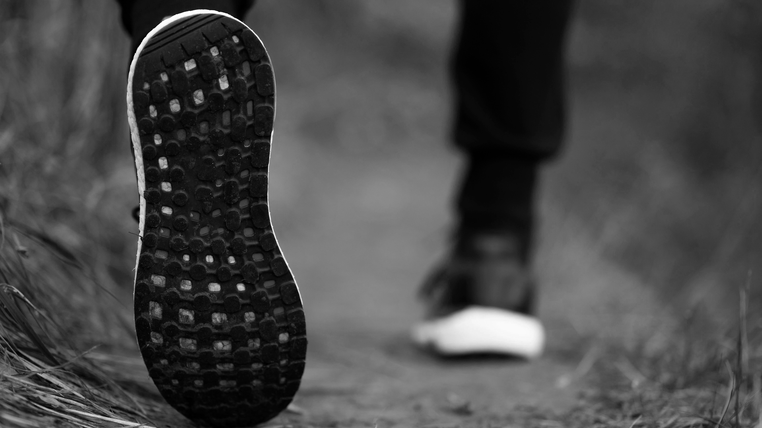
CONCLUSIÓN FINAL

Slide 13
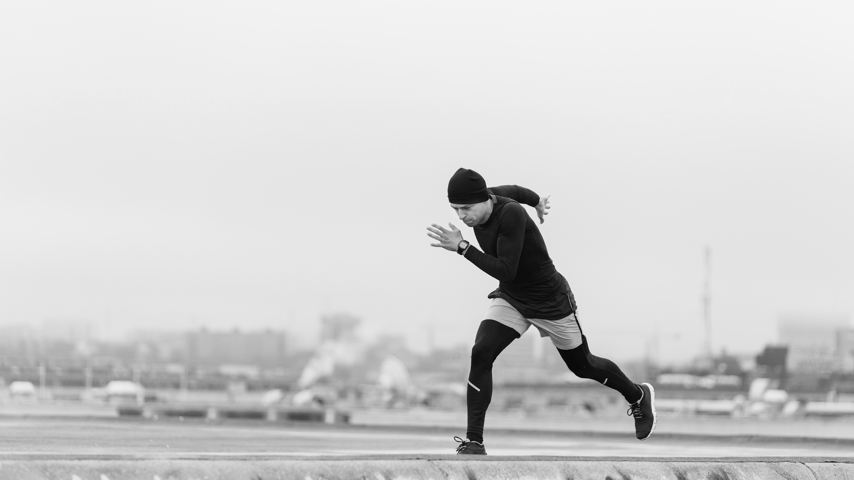
EL MODELO DE REGRESION LINEAL RIDGE DESTACÓ COMO ELECCIÓN OPTIMA.

Slide 14
demostrando una precisión sobresaliente en la predicción del tiempo de maratón, proporcionando valiosa información para la planificación del entrenamiento.

Slide 15
THANK YOU
GRACIAS!
DO YOU HAVE ANY QUESTIONS?
cvillacisvanegas@gmail.com

